Slide 1
Игровые задания для детей «Разновидности музыкальных произведений –колыбельная»
Козак С.Ю.

Slide 2
колыбельная
Ночь пришла сон принесла

Slide 3
Характер музыки
Ласковый
Добрый
Нежный

Slide 4
Темп музыки
Медленный
Спокойный

Slide 5
Музыкальные инструменты для колыбельной
Скрипка
Фортепиано
Колокольчик
Треугольник

Slide 6
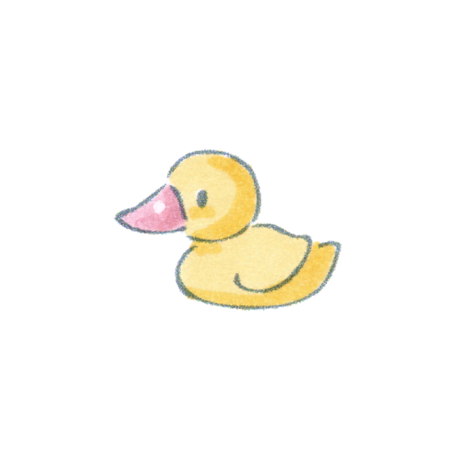
Картинки для музыкального произведения «Колыбельная»

